Slide 1
Introduction to Big Data with Apache Spark 2
2017.07.21

Slide 2
主要内容
开始使用Spark
RDDs (Resilient Distributed Datasets) 介绍
创建一个RDD
Spark中的Transformations与Actions
Spark编程模型

Slide 3
Tips
本文主要使用Spark的Python接口，Spark还支持Scala、Java和R
pySpark提供了一种十分易用的编程抽象和并行运行时：
“Here’s an operation, run it on all of the data”
在所有数据上运行一个操作
学习Spark，理解RDD的概念十分重要

Slide 4
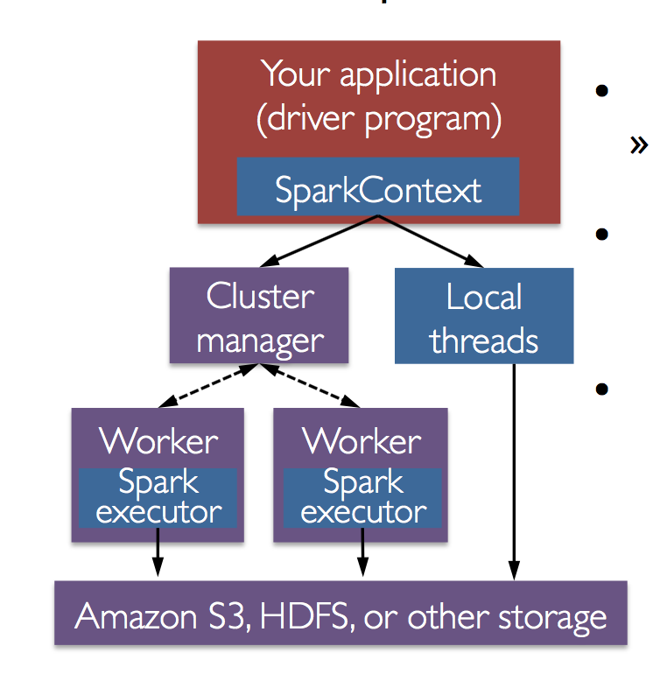
Spark的运行方式
一个Spark程序是两个部分组成
driver 程序和 workers程序
Worker程序用于分布式运算，可以运行在集群或是本地线程（本地调试用）
RDD的分布式特性通过Worker体系。

Slide 5
Spark Context
Spark程序由Spark Context对象开始
它可以告知Spark如何连接集群
pySpark的shell会自动创建此对象，并命名为sc
iPython和其他程序需要手动创建此对象
Spark Context 可以用来创建一个RDD
后续环境主要使用pySpark的shell环境，Spark Context 对象已经自动创建

Slide 6
Spark的Master参数
mater参数用于告知spark使用什么类型和大小的集群来运行程序
Master Parameter | Description
local | 本地运行
local[K] | 使用本地的K个线程模拟分布式运行。K的值建议设置为CPU核心数
spark://HOST:PORT | 连接Spark standalone集群，端口默认为7077
mesos://HOST:PORT | 连接Spark Mesos集群，端口默认为5050

Slide 7
RDDs (Resilient Distributed Datasets)
Spark中最主要的概念，可以说Spark程序就是在操作RDD
RDD一旦创建就不可更改
RDD会保存之前的父辈信息，即自己是如何被创建的
对RDD执行一个操作会应用在RDD中所有元素上
如何创建RDD？
从现有的Python数据结构(如List)中创建（使用sc中的序列化函数）
从一个现有的RDD中创建（使用transformation操作）
从文件系统（如HDFS）中创建（使用sc的读文件函数）

Slide 8
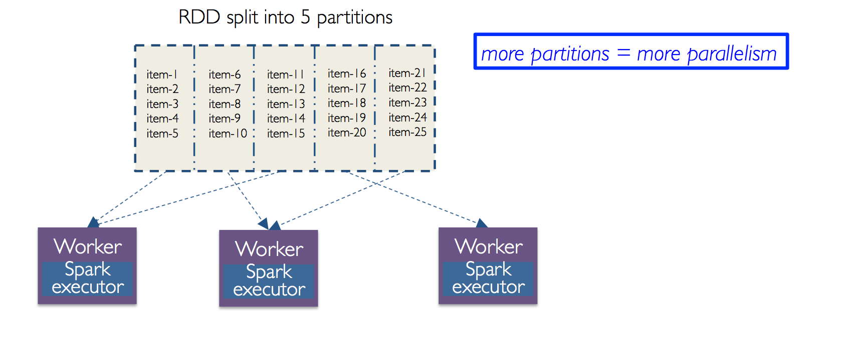
RDDs的分区
RDD使用分区来保证并行计算，分区数可以由程序员指定

Slide 9
对RDDs 的操作
两种类型的操作： transformations 和 actions
Transformations 是惰性的，并不会立即执行
当执行到Action操作时，之前的 Transformations才会被计算
RDD可以被持久化（缓存）在内存和硬盘上

Slide 10
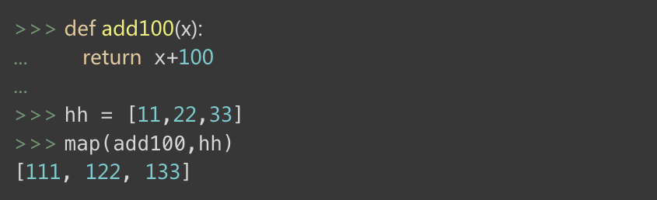
插播：map操作
map操作可以将一个函数应用在一个序列中每个元素上

Slide 11
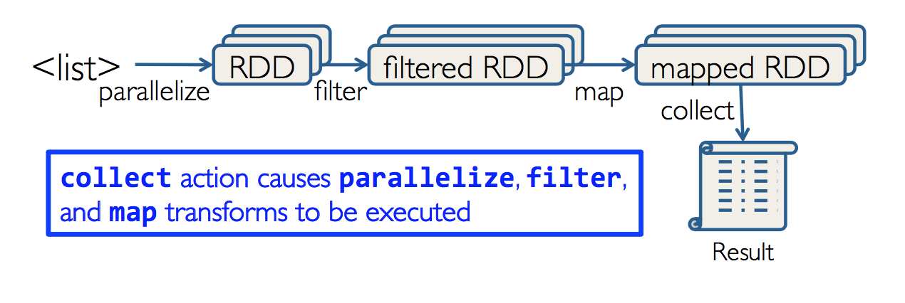
使用RDD处理数据
①从文件系统或Python数据结构中创建RDD
②对RDD应用一系列的transformations （如filter，map）
③对RDD应用action（如collect，count）
1
2
3
1
3
101
103
[1,2,3]
[101,103]

Slide 12
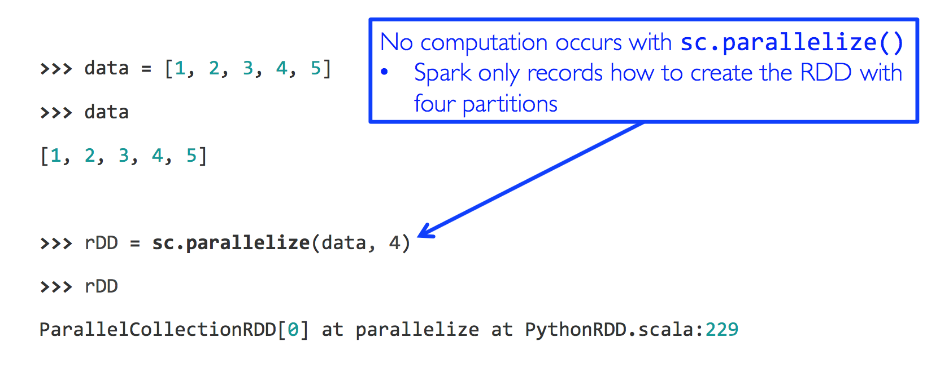
创建RDD
从Python数据结构中创建RDD

Slide 13
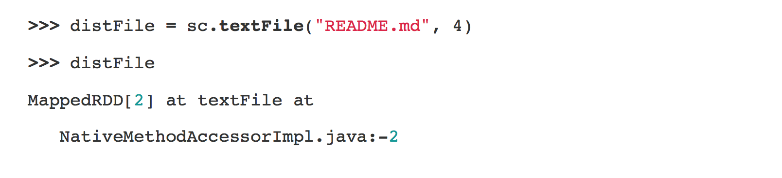
创建RDD
也可以从文件系统中创建，如本地文件、HDFS、亚马逊S3等。(支持Hadoop InputFormat 即可，故Hive和Hbase也可以读取)

Slide 14
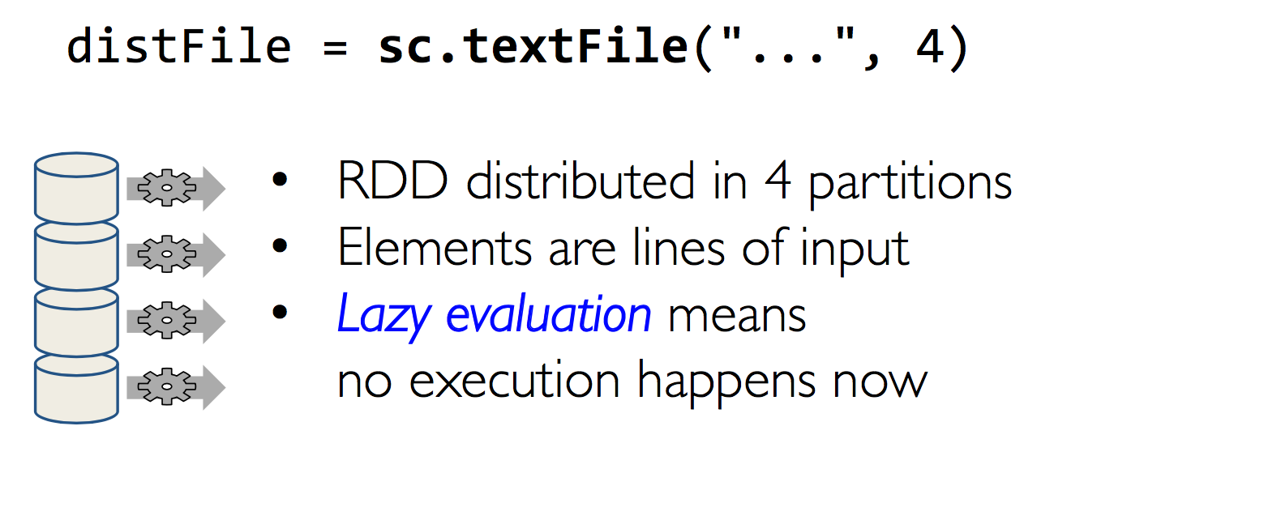
从文件中创建RDD

Slide 15
Spark Transformations
可以将一个RDD变为另一个RDD。由于RDD只读，也可以理解为从一个RDD生成另一个RDD
惰性：transformation不会立即计算，Spark只会记录下所需的操作。这样
在真正计算时Spark会进行优化
Spark以此可以处理失败节点和缓慢节点问题
可以将这个类比于一个做菜（计算结果）的菜谱

Slide 16
Transformation举例
Transformation | Description
map(func) | 返回一个每个元素均被func处理过的新RDD
filter(func) | 返回一个由func函数筛选过的RDD。将func函数应用于所有元素，返回值为True时加入新RDD。
distinct() | 返回一个不重复的RDD
flatMap(func) | 和map相似，但每个元素可以被处理为多个元素，即func的返回值是不再是一个元素而是一个序列。

Slide 17

插播：Python lambda 函数
lambda函数是一个小巧的匿名函数，可以返回一个表达式的值
这个函数返回a+b的和
如果我们需要一个函数对象（例如当做其他函数的参数），就可以使用lambda函数
lambda函数只可以写一行表达式

Slide 18
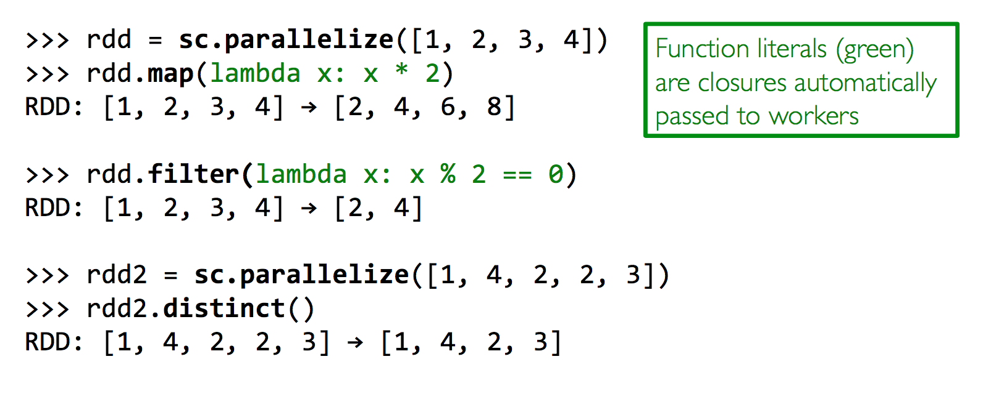
Transformation举例

Slide 19
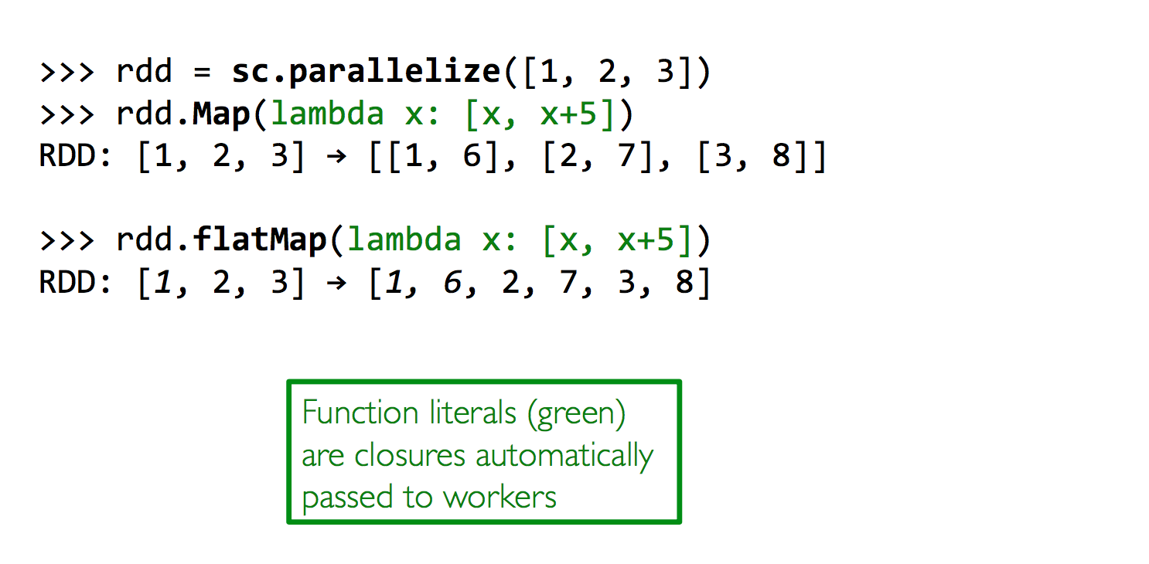
Transformation举例

Slide 20
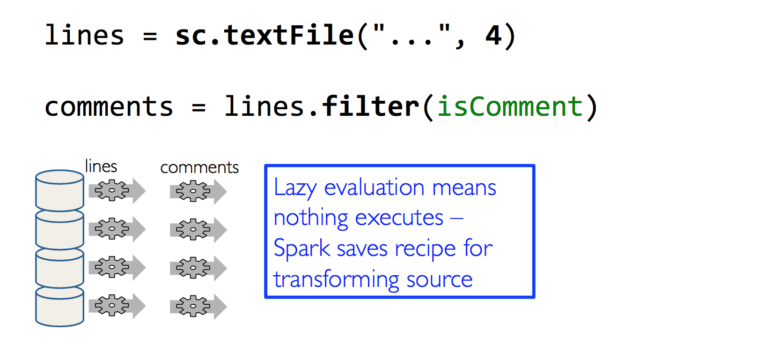
使用Transformation生成新RDD

Slide 21
Actions
Action操作会使得RDD按照记录的transformation一步步进行计算
Action同时也是从Spark中获取结果的操作

Slide 22
Actions 举例
Action | Description
reduce(func) | 使用func函数进行聚合操作，聚合操作是指将没两个元素合并为一个元素，直到最后剩下一个元素。
take(n) | 返回有前n个元素组成的数组
collect() | 返回所有元素组成数组（会返回给driver程序，确保有足够空间能够容纳数据）
count() | 返回RDD的元素数目

Slide 23
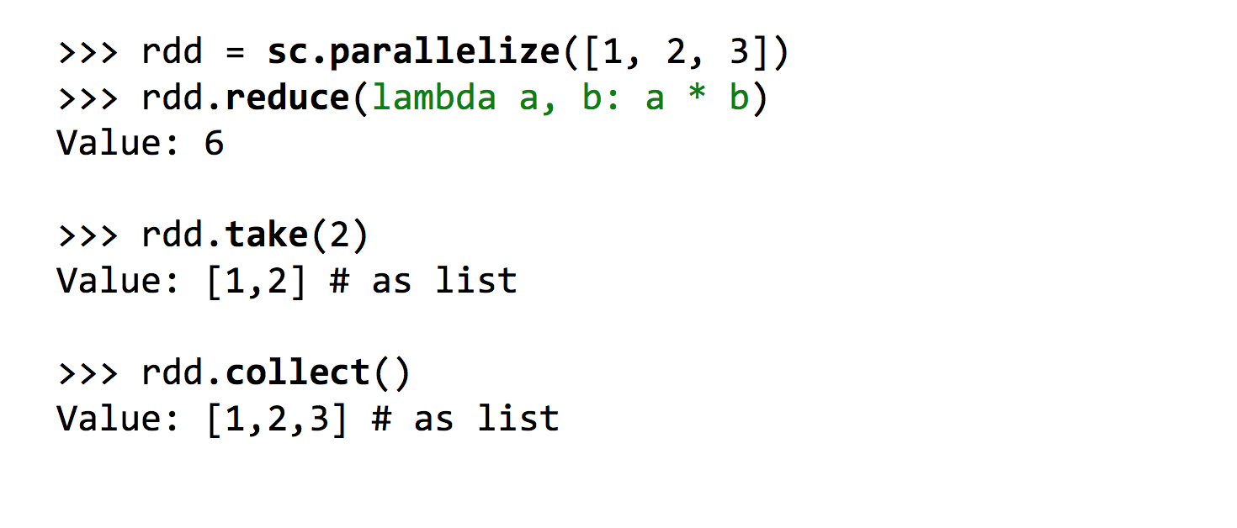
从RDD中取出数据

Slide 24
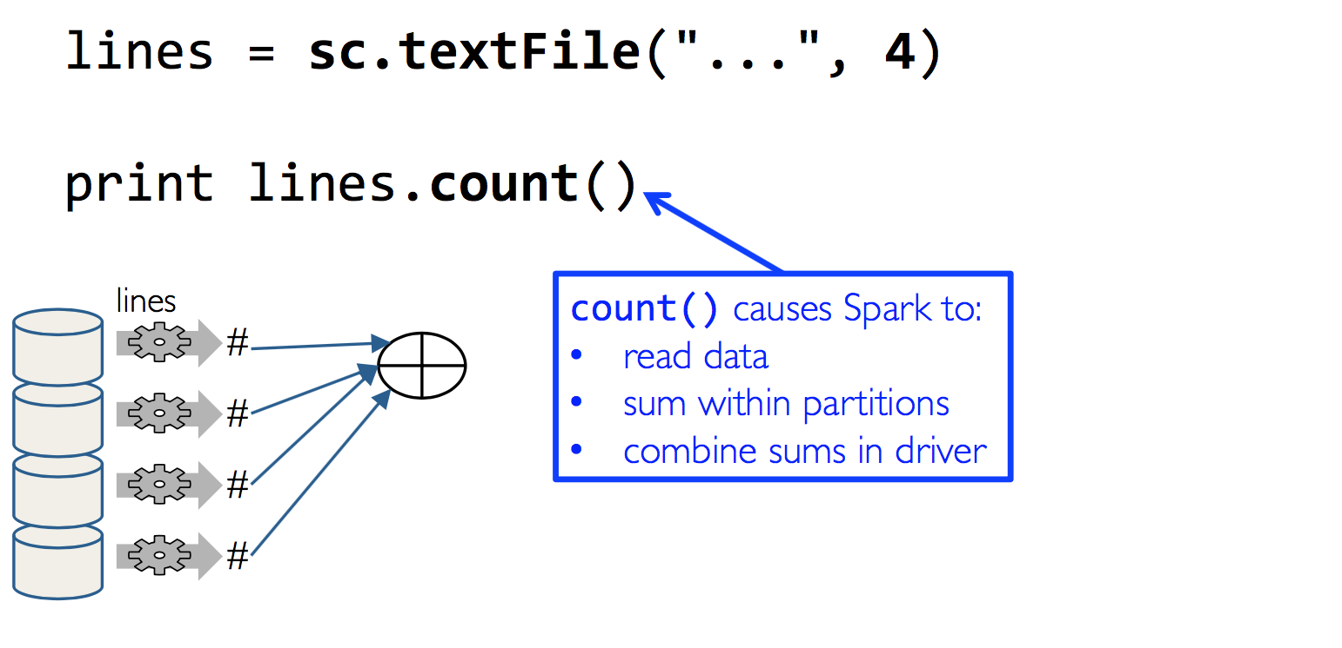
Spark 编程模型

Slide 25
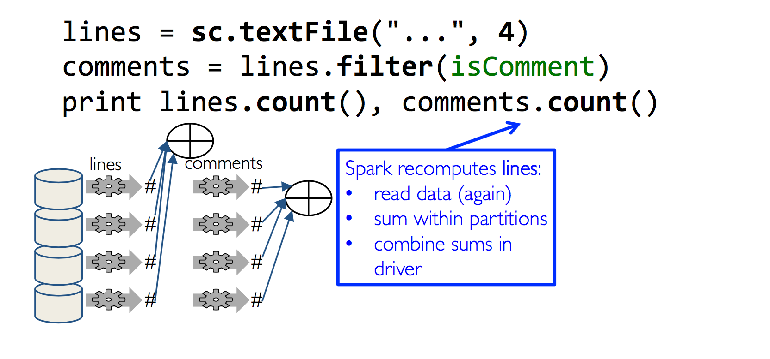
Spark 编程模型

Slide 26
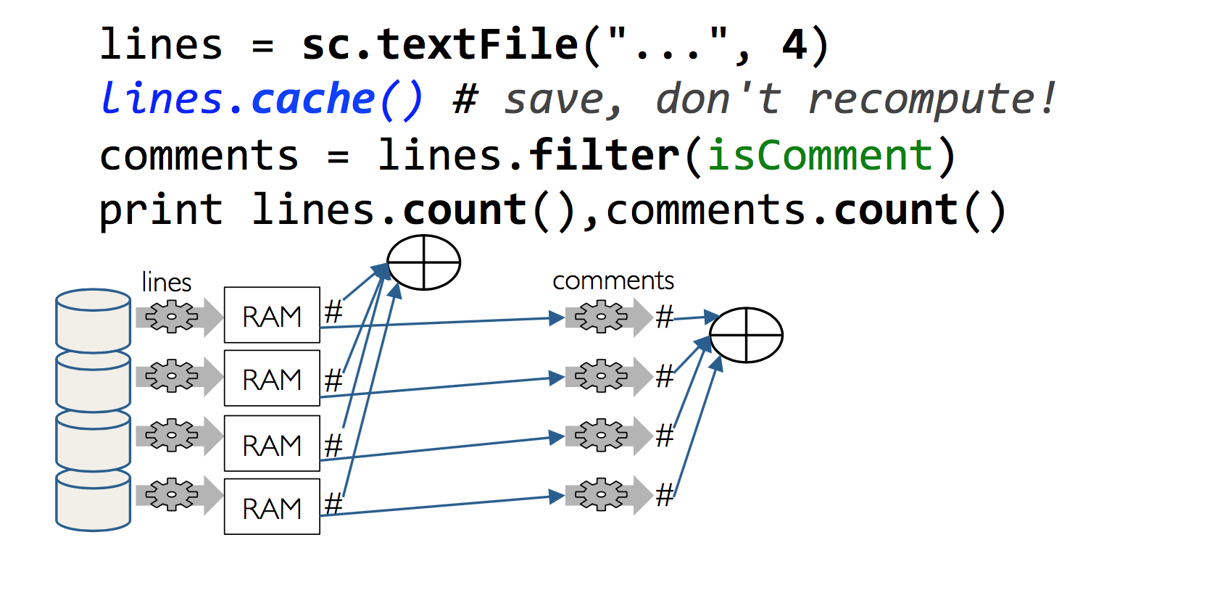
RDD缓存

Slide 27
如何写一个Spark程序
①从外部存储或Python数据结构创建一个RDD
②使用若干transformation转换RDDs、
③期间对需要重用的RDD进行缓存操作
④调用action操作来并行地计算出所需结果

Slide 28
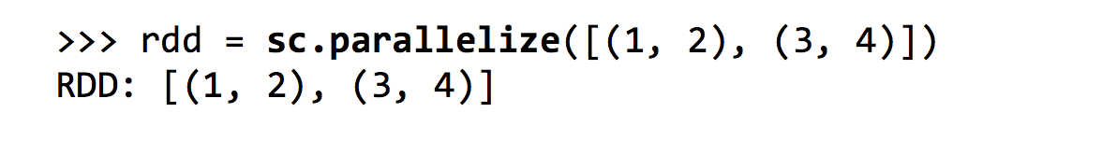
Spark 键值对（Key-Value） RDD
向Hadoop MapReduce一样，Spark也支持键值类型
以键值对元组为元素的RDD称为 Pair RDD

Slide 29
Key-Value Transformations 举例
Key-Value Transformation | Description
reduceByKey(func) | 和reduce相似，对每个相同key的value进行reduce操作
sortByKey() | 返回按照key排序的rdd
groupByKey() | 返回以(K, Iterable<V>) 组成的RDD

Slide 30
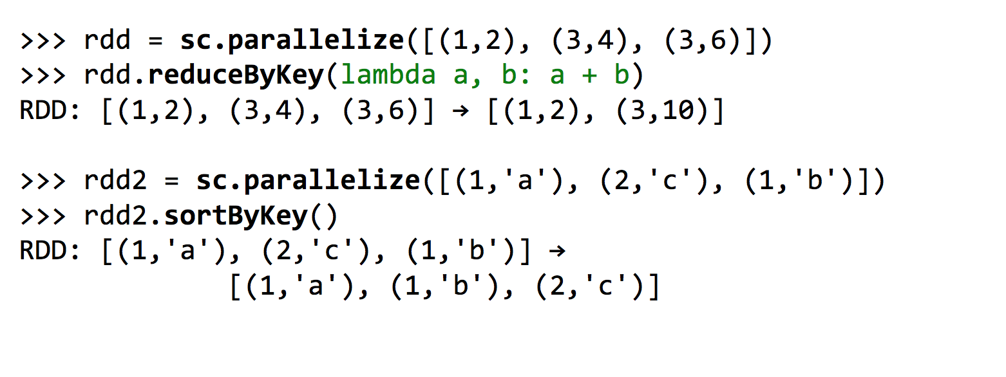
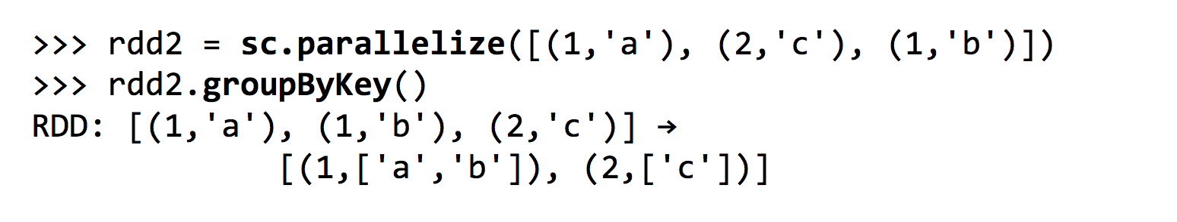
Key-Value Transformations 举例

Slide 31
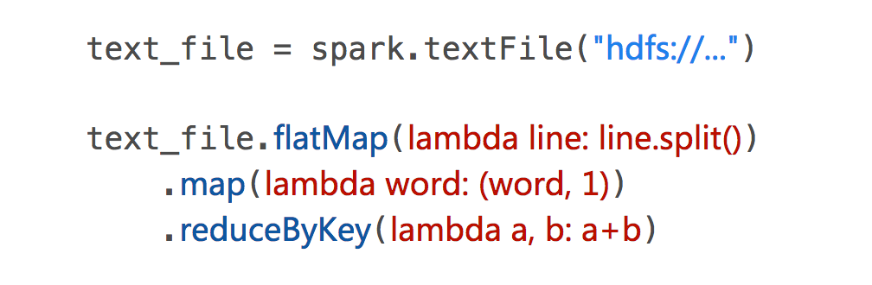
Word Count
计算一个文本中每个单词词出现的次数
.collect()

Slide 32
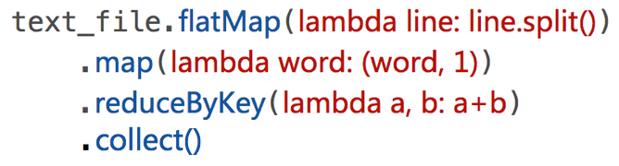
Word Count
a big apple
a red apple
an apple
a
big
apple
a
red
apple
an
apple
(a,1)
(big,1)
(apple,1)
(a,1)
(red,1)
(apple,1)
(an,1)
(apple,1)
(a,2)
(big,1)
(apple,3)
(red,1)
(an,1)
flatMap
map
reduceByKey

Slide 33
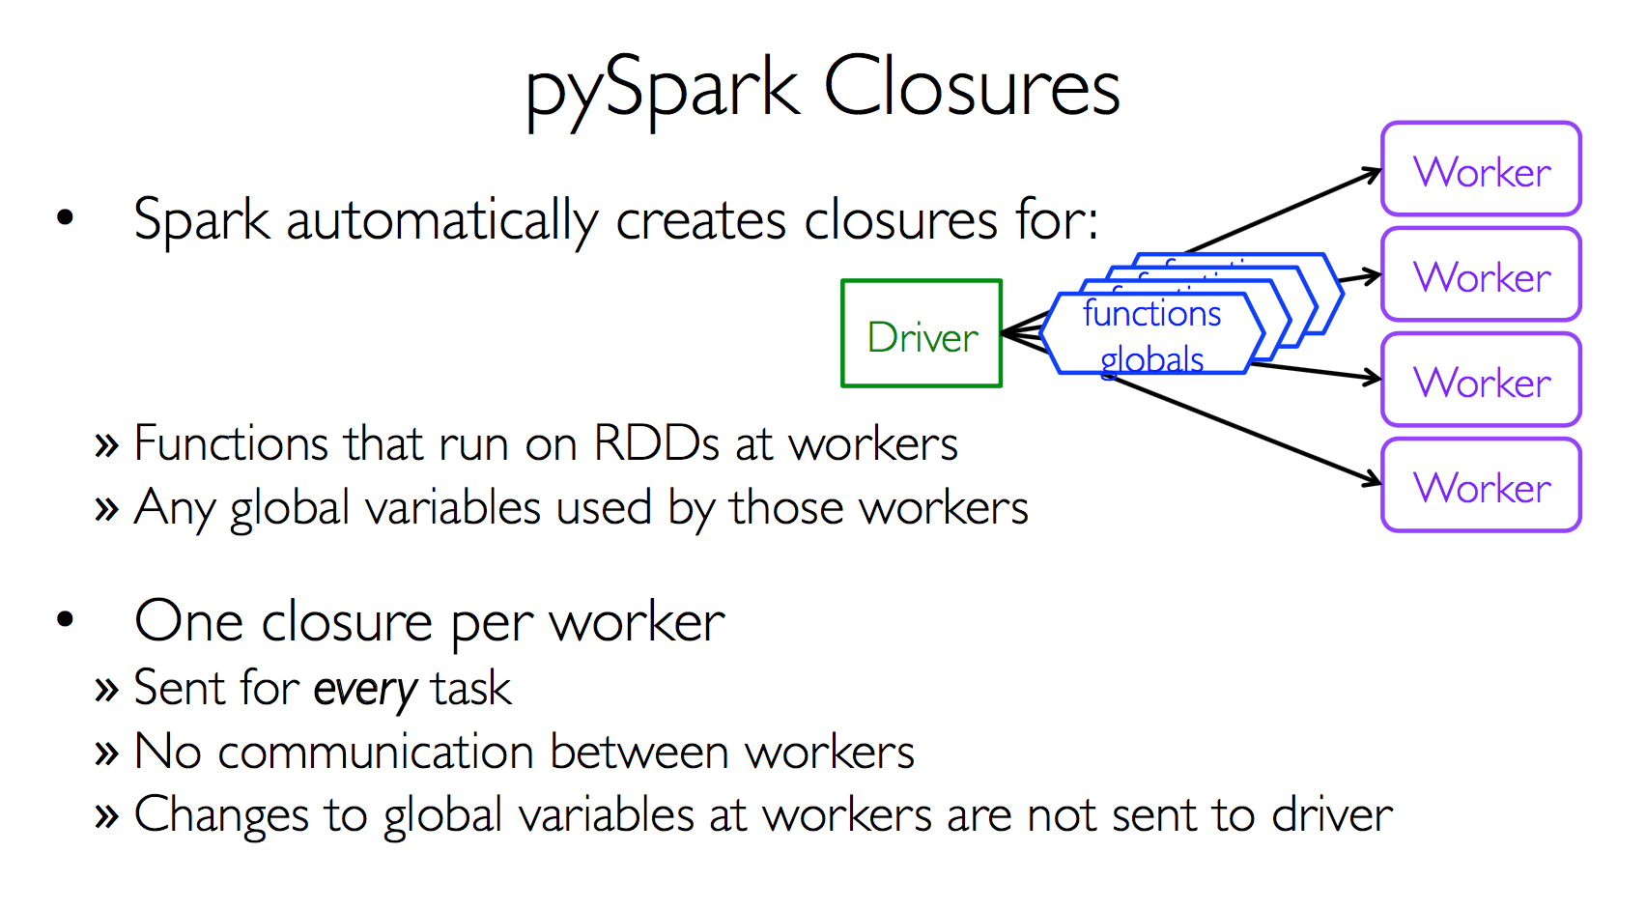
pySpark 闭包
Spa

Slide 34
一些问题
假如一个作业需要很大的全局变量
例如需要把一个很大的只读哈希表分发给workers
再如在机器学习算法中需要把一个很大的向量分发给workers
或是统计在任务执行过程中发生的事件次数
例如输入文件中有多少空行
再如有多少单词拼写错误
在上述情况中
每次迭代都要重复发送大量数据
每次将大量数据发送给worker非常低效
同时闭包只会从driver发送给worker，在worker中修改全局变量无效

Slide 35
pySpark共享变量
广播变量 （Broadcast Variables）
高效发送大量只读数据到所有worker
被保存在worker中以便多次调用
例如可以发送一个数据量很大的只读哈希表
累加器 （Accumulators）
可以从worker中汇集数据到driver
只有driver可以读取累加器值
对于分布式的任务，累加器只可以写入
例如可以用在worker见统计错误数量

Slide 36
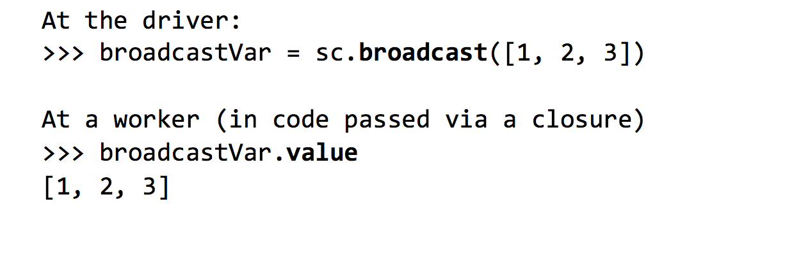
共享变量
可以在worker上保存一部分变量，变量是只读的
只会从driver发送到worker一次，而不会每次都发送
Usually distributed using efficient broadcast algorithms

Slide 37
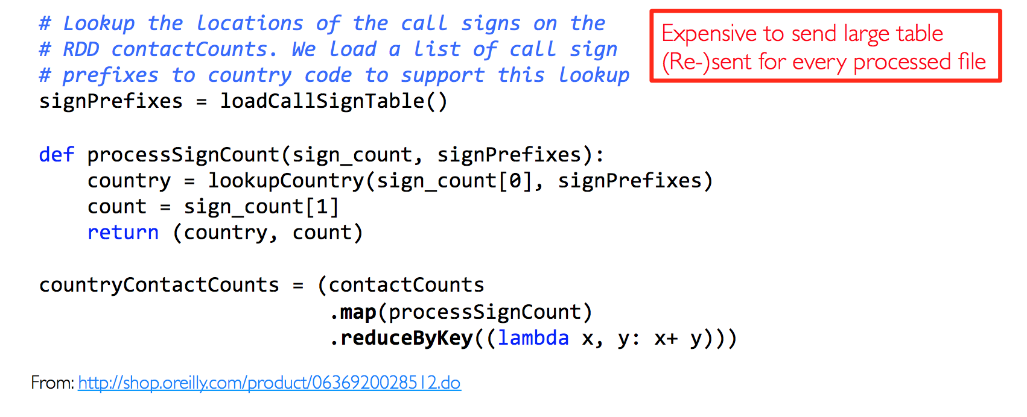
共享变量举例
通过HAM无线电呼号查找国家

Slide 38
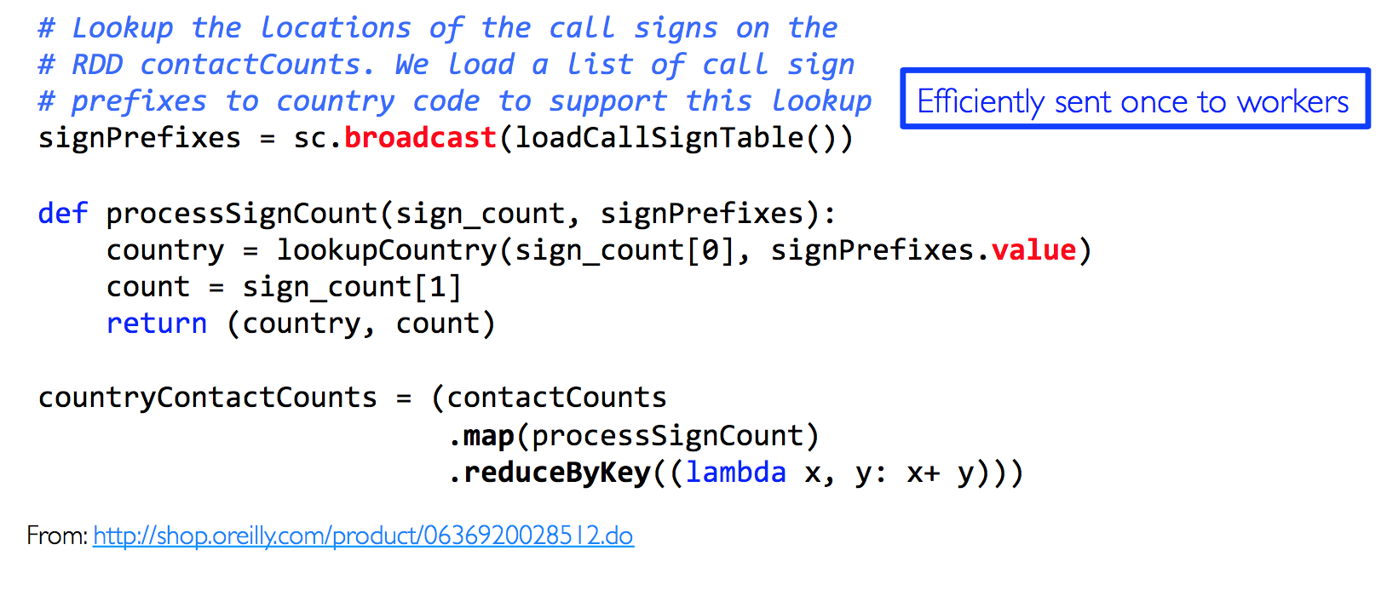
共享变量举例
通过HAM无线电呼号查找国家

Slide 39
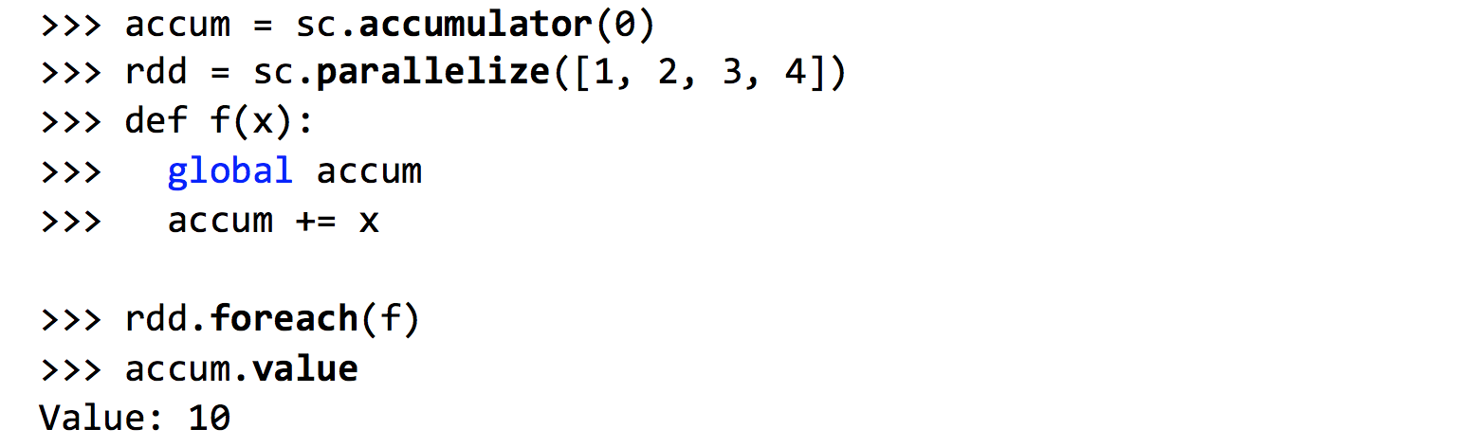
累加器
累加器只可以使用“加”操作，此操作必须满足交换律
用作高效地并行进行count和sum操作
只有diver可以查看变量值，worker只能“加”

Slide 40
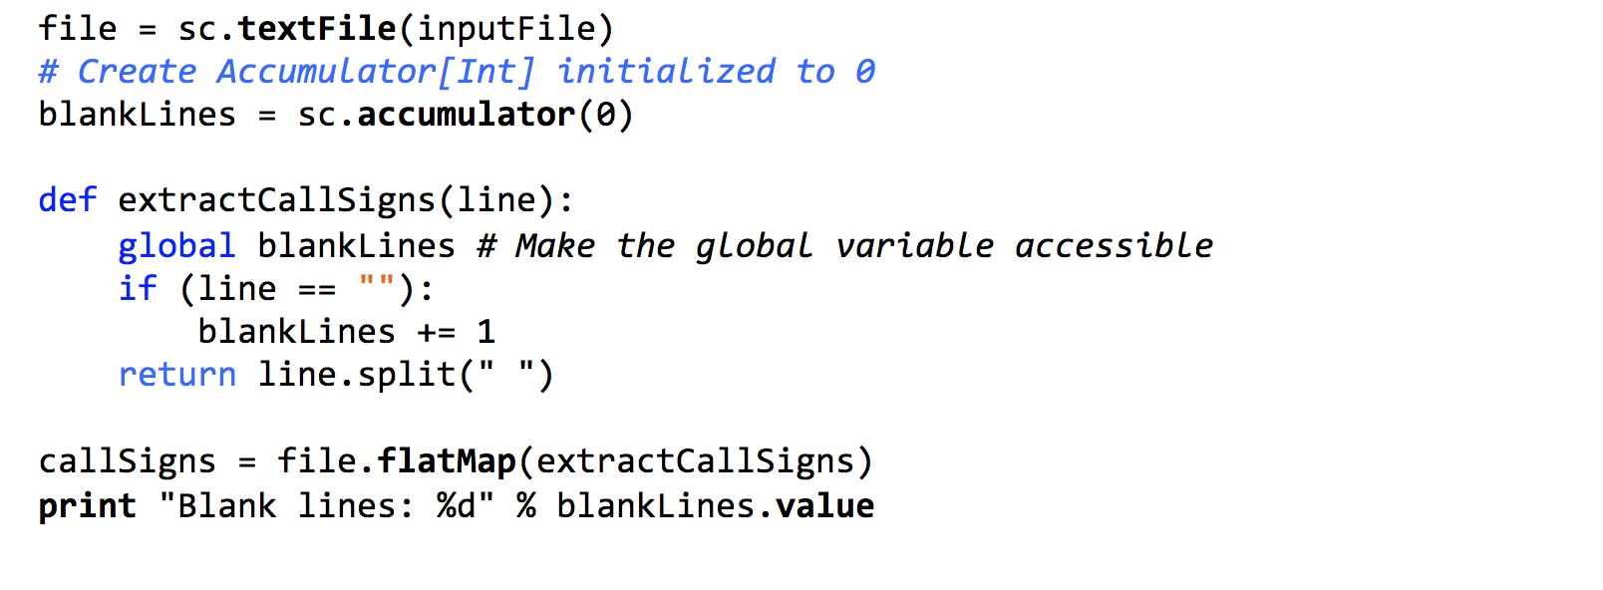
累加器举例
计算空行

Slide 41
累加器
worker代码无法访问累加器的值
worker代码对累加器是只写的
累加器可以用在action或transformation中，但是
在action中可以保证累加器只应用一次
在transformation中不能保证（由于容错的原因），尽量只用于调试
累加器类型：整形、浮点型、长整形、自定义类型

